Slide 1
Milieu & Zorg
Toepassingen binnen jouw bedrijf

Slide 2
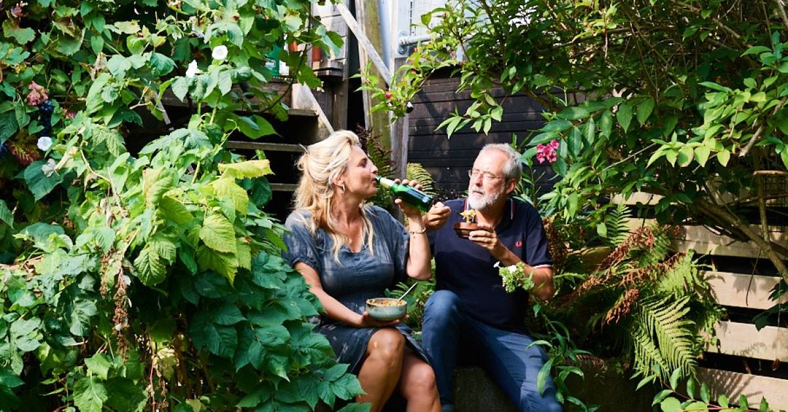
Wat is voor jullie / jou milieu ???

Slide 3
Definitie
Geheel van voorwaarden en invloeden die voor het leven zoals mens, dier, plant van essentieel belang zijn.

Slide 4
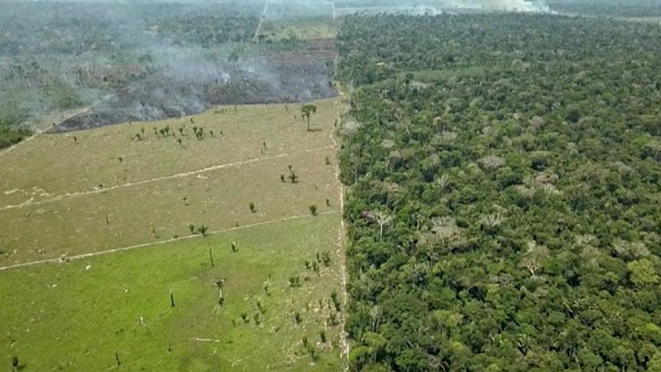

Slide 5
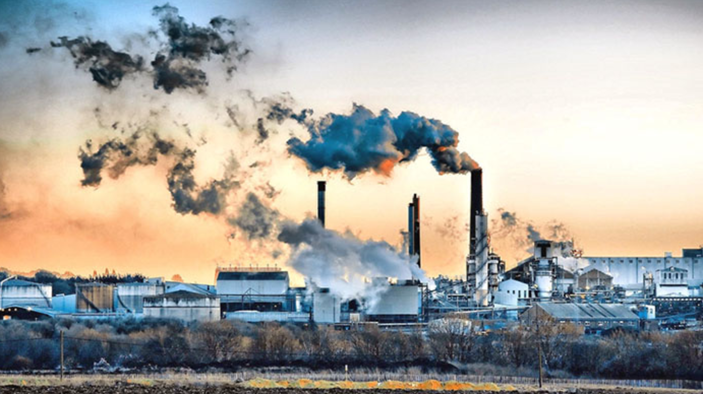

Slide 6
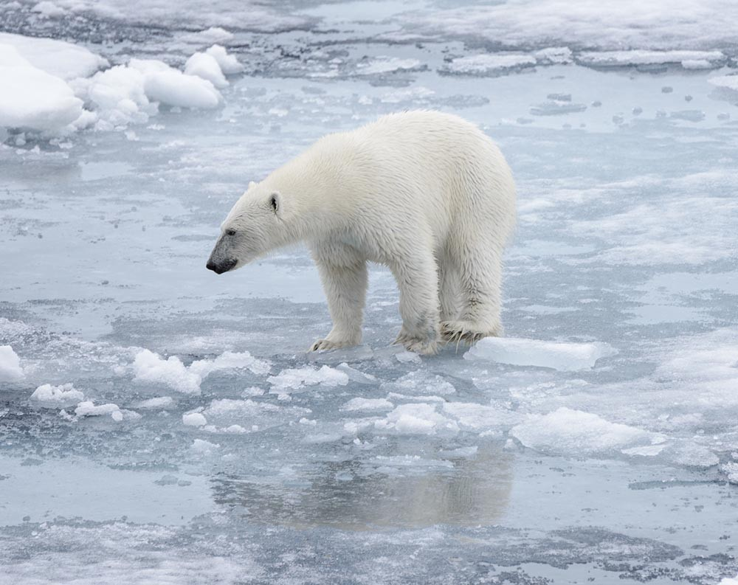

Slide 7
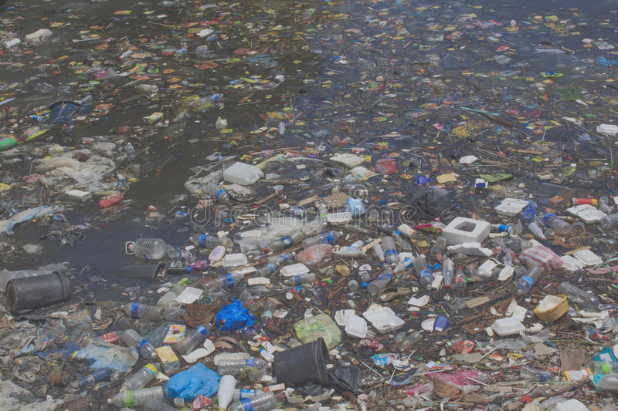

Slide 8
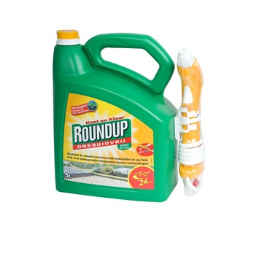

Slide 13
Hoe hou je thuis rekening met het milieu?
Waterverbruik
Energieverbruik
Voedsel
Gebruik van b.v. wasmiddel
Letten jullie op biologische aspecten bij de aankoop van producten?

Slide 14
Hoe ver ga je?

Slide 15
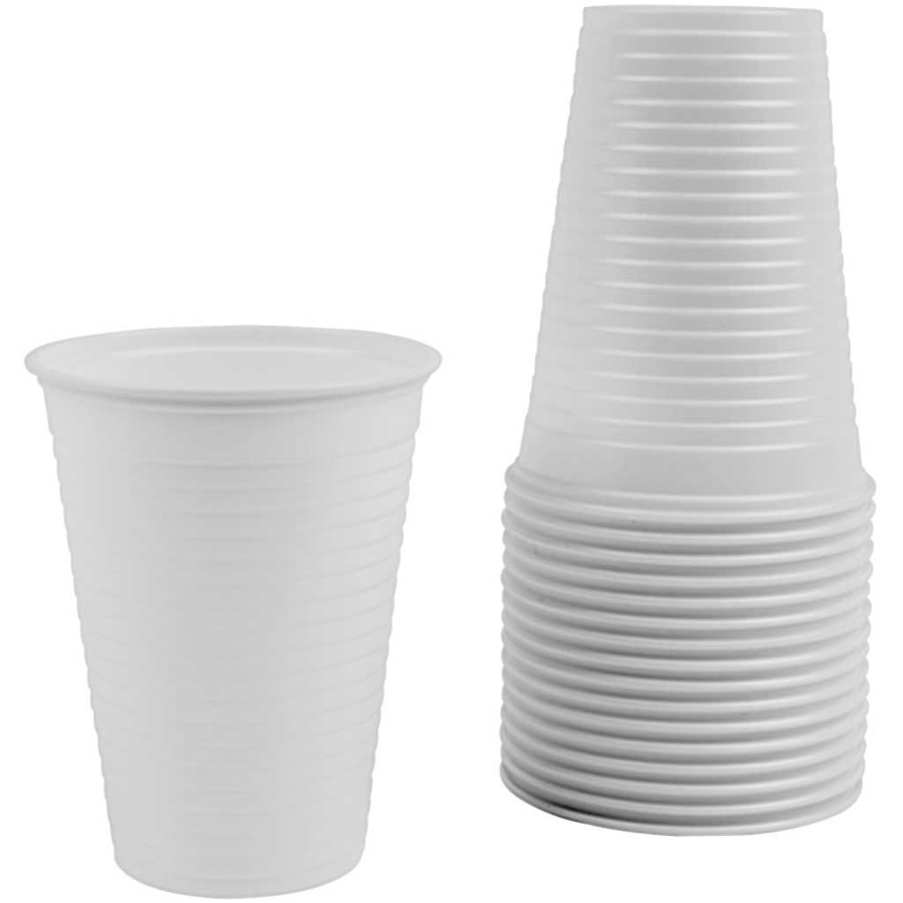
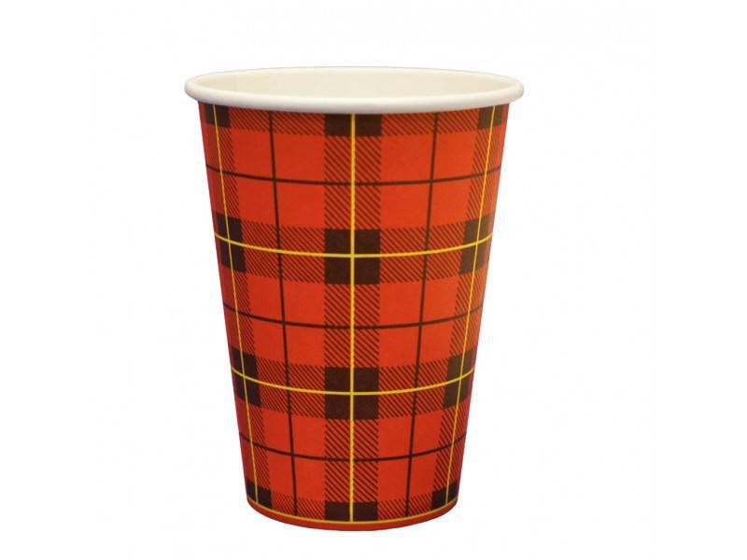

Slide 16
De school – hoe gaat het daar?

Slide 17
Glastuinbouw

Slide 18
Voordelen kweken in de kas
Eigen temperatuur bepaling
Water en licht regulering
Helpt in de planning van het product
Hele jaar rond productie

Slide 19
Nadelen
Milieu:
Energie verbruik: warmte en verlichting
Meststoffen
Bestrijdingsmiddelen
Lucht en lichtvervuiling
Restafval

Slide 21
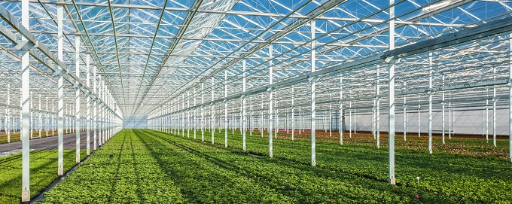
Duurzame Teelt
Energie neutraal
Bestrijdingsmiddelen vrij
Gebruik meststoffen zonder vervuiling
Klimaat neutraal

Slide 23
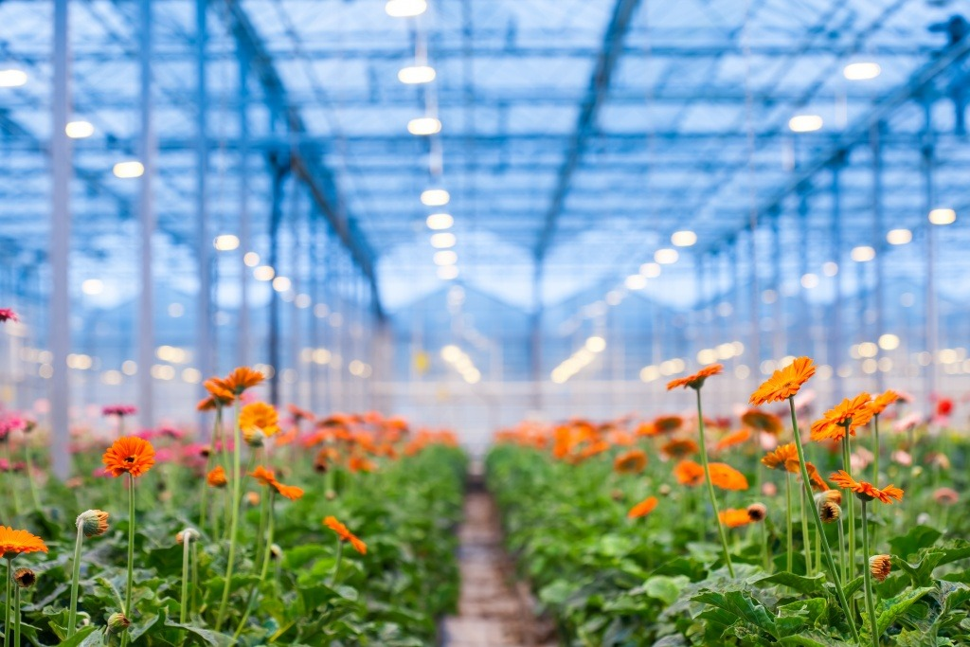
Stelling:
Duurzame teelt is dé (enige) toekomst !

Slide 25
Opdracht:
Maak een vlog over hoe jouw stage- of werkbedrijf omgaat met het milieu en in welke mate hier aandacht aan wordt besteed (5 tot 10 minuten).
Voorbeelden:
Hoe wordt het energieverbruik gereduceerd? (o.a. LED, aardwarmte)
Hoe gaat het bedrijf om met het verbruik van water?
Welke verpakkingen worden gebruikt? Vinden daar ontwikkelingen in plaats (b.v. potjes, sealen van producten)
Hoe vindt het vervoer binnen het bedrijf plaats?
Bestrijdingsmiddelen (biologisch?)
Reductie en hergebruik restafval

